Slide 1
AuTURBO 2018 Orientation
정 려운
2018.04.04

Slide 2

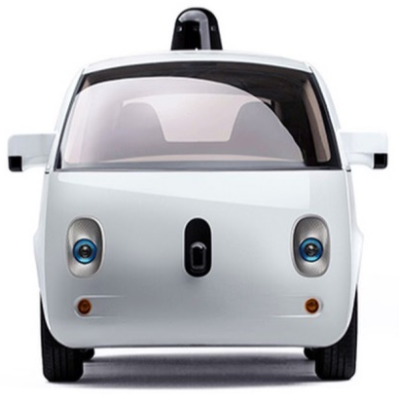



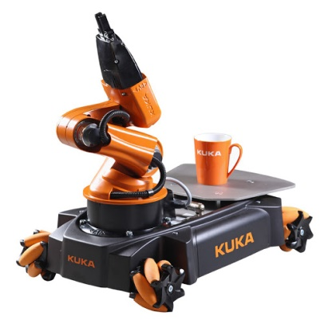



목표
차량 로봇
산업 로봇

Slide 3
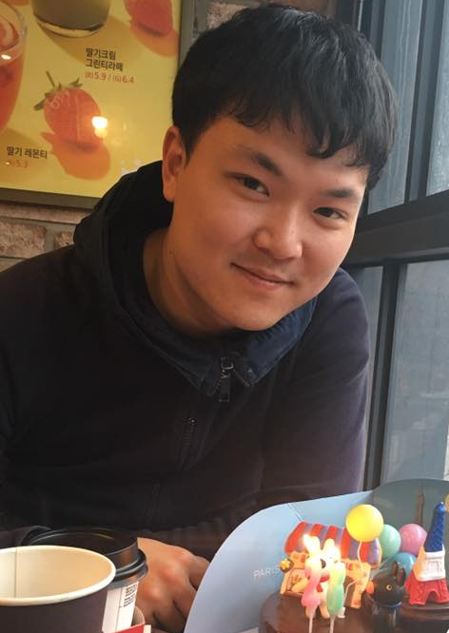
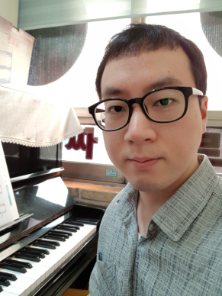
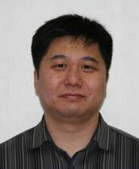
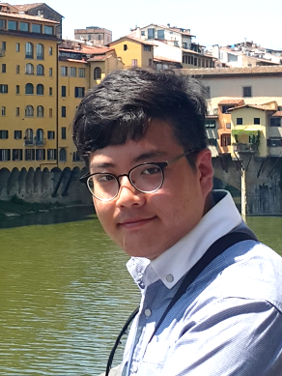
구성
팀 매니저
프로젝트 매니저
정려운
김기훈 님
차량 로봇
백진철 님
차량 로봇
조동운 님
산업 로봇
외 1기, 2기 멤버 16명

Slide 4
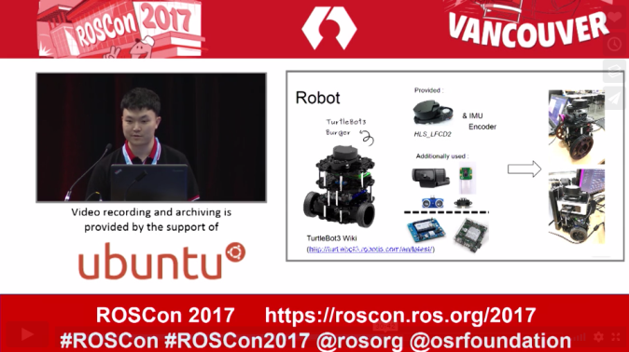
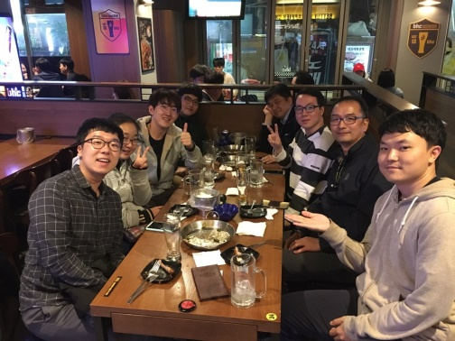
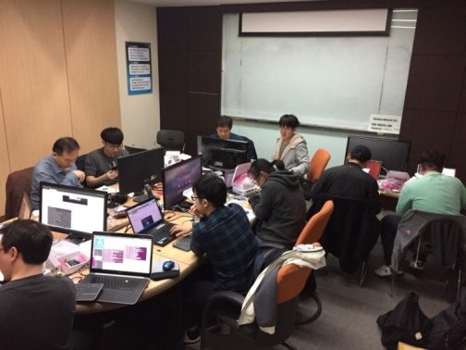
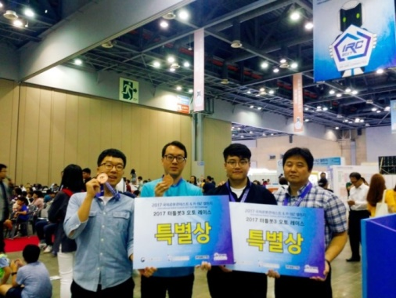
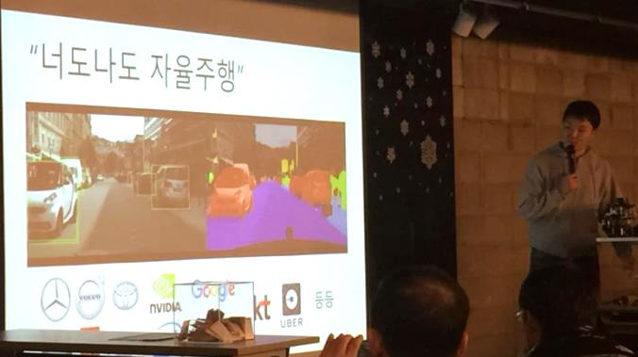
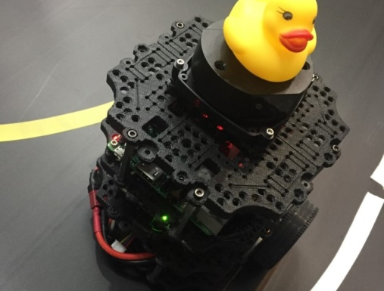
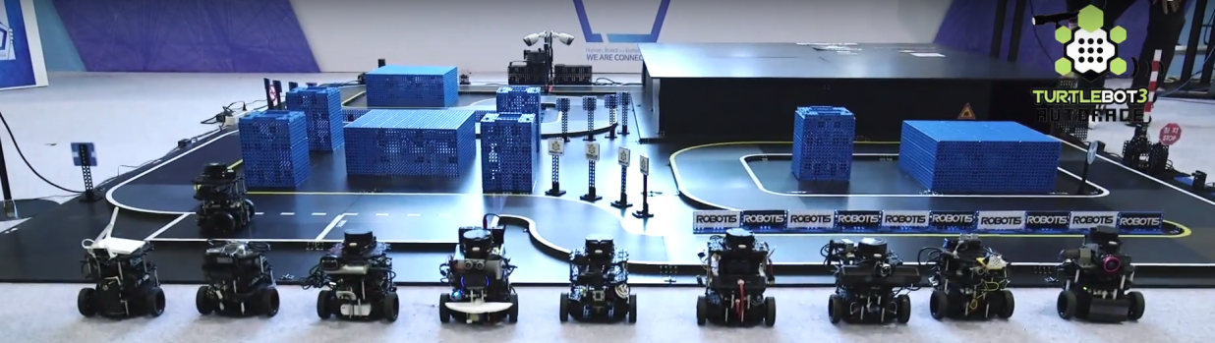
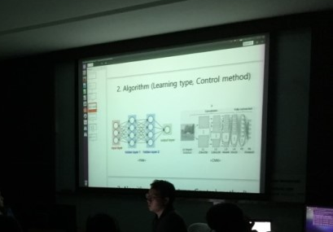
결산

Slide 5
일정
2018/04/04 – 오리엔테이션 (내용 전달 / 인사 / 배정)
2018/04/11 – ROS 강의 1 (ROS 전체 구조)
2018/04/18 – ROS 강의 2 (ROS Topic/Service/Action)
2018/04/25 – ROS 강의 3 (ROS↔OpenCV)
2018/05/02 – ROS 강의 4 (ROS↔TensorFlow)
2018/05/09 – ROS 강의 5 (ROS↔Gazebo)
2018/05/16 – ROS 강의 6 (ROS↔*TurtleBot3)
2018/05/23 – ROS 강의 7 (ROS↔Java, Android)
2018/05/28 – 예비일
2018/06/06 ~ 07/25 (약 8주) – **프로젝트별 연구 기간 1
2018/08/01 ~ 08/08 (약 2주) – **결과물 중간 발표 주간 1
2018/08/22 ~ 10/10 (약 8주) – **프로젝트별 연구 기간 2
2018/10/17 ~ 10/24 (약 2주) – **결과물 중간 발표 주간 2
2018/10/31 ~ – 동계 기획 후 안내
* 상황에 따라 바뀔 수도 있음
** 국내 대회 / 해외 대회 (Taiwan, Spain)

Slide 6
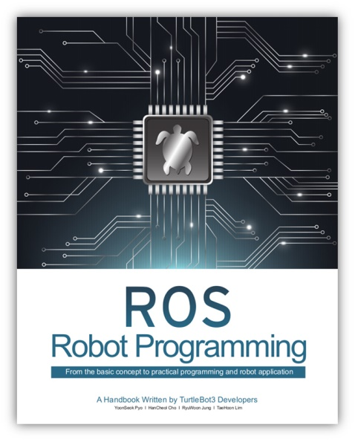
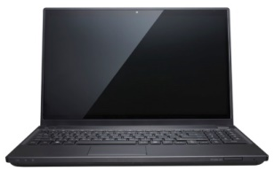
준비
Ubuntu 16.04가 설치된 노트북
ROS 예습
http://emanual.robotis.com/ →platform→turtlebot3→PC setup
https://community.robotsource.org/ 에서 가입 후 다운로드
안 해오시면 악 소리 날 겁니다 ㅋㅋㅋ

Slide 7
질의응답
하드웨어, 보드, 임베디드 레벨 개발을 하는가?
일로 생각 안하고, 즐기고 싶다
초짜인데 괜찮은가
사용할 수 있는 로봇이 있는가?
TurtleBot3 AutoRace 와 관련이 있는가?
자율주행 연구 외의 주제를 선정할 수 있는가?
같이 머리 맡대고 같은 에러를 갖고 고민했으면…
모임의 목표가 무엇인가?
등등…

Slide 8
추가 질문

Slide 9
자료
https://github.com/AuTURBO/documents

